Slide 1
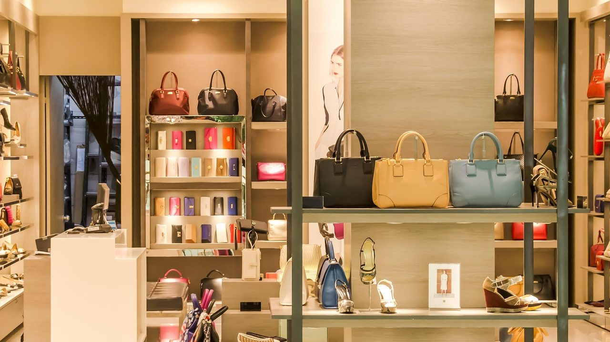
Marketing visual y
escaparatismo en
tienda de pinturas
Carlos Castro
Ver el OA en pinturasespecializadas.lumbre.lat
Notes:
Objeto de aprendizaje de Lumbre · Carlos Castro
Enlace: https://pinturasespecializadas.lumbre.lat/object/marketing-visual-y-escaparatismo-en-tienda-de-pinturas

Slide 2
Acerca de este OA · 1 de 2
Objetivo
Aplicar técnicas de marketing visual para organizar la tienda, destacar productos clave, mantener el escaparate atractivo y crear un entorno de compra que guíe al cliente sin que lo note.
Descripción
Cómo organizar visualmente una tienda de pinturas: ubicación de productos, colores que dirigen la mirada, productos estrella, limpieza y orden del punto de venta y el escaparate.
Autoría: Carlos Castro
Marketing visual y escaparatismo en tienda de pinturas
2 / 63
Notes:
Enlace al OA: https://pinturasespecializadas.lumbre.lat/object/marketing-visual-y-escaparatismo-en-tienda-de-pinturas

Slide 3
Acerca de este OA · 2 de 2
Etiquetas: marketing-visual · escaparatismo · organizacion-tienda · colores · limpieza
Marketing visual y escaparatismo en tienda de pinturas
3 / 63
Notes:
Continuación de «Acerca de este OA» (2 de 2).

Slide 4
Marketing visual y escaparatismo en tienda de pinturas · 1 de 3
Esta lección sirve al encargado de tienda que quiere mejorar la presentación visual del punto de venta y el escaparate. También al empleado que participa en la organización diaria y quiere entender cómo influye en la venta.
Qué vas a poder hacer al terminar
Aplicar técnicas de marketing visual para organizar la tienda, destacar productos clave, mantener el escaparate atractivo y crear un entorno de compra que guíe al cliente sin que lo note.
Marketing visual y escaparatismo en tienda de pinturas
4 / 63

Slide 5
Marketing visual y escaparatismo en tienda de pinturas · 2 de 3
•
Hecho verificado: lo que indican los principios de marketing visual y escaparatismo.
•
Buena práctica: lo que se hace habitualmente en el sector del retail.
•
Decisión pendiente: lo que la empresa debe confirmar internamente.
•
Caso didáctico: ejemplos ficticios para practicar.
Marketing visual y escaparatismo en tienda de pinturas
5 / 63
Notes:
Continuación de «Marketing visual y escaparatismo en tienda de pinturas» (2 de 3).

Slide 6
Marketing visual y escaparatismo en tienda de pinturas · 3 de 3
Dependencia interna pendiente
Esta lección distingue el método general de las decisiones que corresponden a Pinturas Especializadas. Antes de aplicar un umbral, un importe o una facultad, confirma con dirección: Definir la frecuencia de rotación del escaparate (2 semanas, 3 semanas, mensual). Confirmar qué productos se consideran 'estrella' en cada temporada. Establecer el responsable de la limpieza diaria de cada zona. Validar el presupuesto de cartelería y materiales de escaparate.
Marketing visual y escaparatismo en tienda de pinturas
6 / 63
Notes:
Continuación de «Marketing visual y escaparatismo en tienda de pinturas» (3 de 3).

Slide 7
1 — Por qué importa el marketing visual · 1 de 2
El marketing visual es todo lo que la tienda comunica sin palabras: cómo están colocados los productos, qué colores llaman la atención, si el escaparate invita a entrar o si el suelo está limpio. En una tienda de pinturas, donde el cliente toma decisiones visuales (colores, acabados, texturas), la organización visual no es decoración: es una herramienta de venta silenciosa.
Marketing visual y escaparatismo en tienda de pinturas
7 / 63

Slide 8
1 — Por qué importa el marketing visual · 2 de 2
Imagina que la tienda es un vendedor que no habla pero comunica todo con la organización. Si los productos están bien colocados, iluminados y limpios, el vendedor dice: "aquí hay profesionalidad, puedes confiar". Si hay desorden, polvo y productos escondidos, el vendedor dice: "no nos importa lo suficiente".
Marketing visual y escaparatismo en tienda de pinturas
8 / 63
Notes:
Continuación de «1 — Por qué importa el marketing visual» (2 de 2).

Slide 9
2 — Organización visual de la tienda · 1 de 3
La tienda se organiza en seis zonas clave que guían el recorrido del cliente. Cada zona tiene una función específica.
•
Zona de entrada. Los primeros metros de la tienda son los más valiosos. Aquí van los productos estrella, las novedades de temporada y las ofertas destacadas. El cliente decide en 7 segundos si la tienda le interesa o sigue de largo.
Marketing visual y escaparatismo en tienda de pinturas
9 / 63

Slide 10
2 — Organización visual de la tienda · 2 de 3
•
Líneas de producto. Los productos se agrupan por familia (interior, exterior, barnices, herramientas, complementos) y dentro de cada familia por color o acabado. El cliente encuentra lo que busca sin preguntar.
•
Zona de decisión. Un espacio con muestras de color aplicadas en pared o paneles, donde el cliente puede comparar tonos en condiciones reales de luz. Es donde se cierra la elección del color.
Marketing visual y escaparatismo en tienda de pinturas
10 / 63
Notes:
Continuación de «2 — Organización visual de la tienda» (2 de 3).

Slide 11
2 — Organización visual de la tienda · 3 de 3
•
Punto de venta. La zona del mostrador o caja, donde se colocan productos de impulso: brochas pequeñas, cintas, rodillos sueltos, muestras de color. Son compras de decisión rápida.
•
Espacios libres. Pasillos anchos y sin obstáculos. Si el cliente tiene que esquivar cajas o productos en el suelo, la experiencia se degrada y la visita se acorta.
•
Iluminación. Focal en los productos destacados (spotlights sobre ofertas o novedades) y general suave en el resto. La luz correcta hace que los colores se vean reales y la tienda parezca más amplia.
Marketing visual y escaparatismo en tienda de pinturas
11 / 63
Notes:
Continuación de «2 — Organización visual de la tienda» (3 de 3).

Slide 12
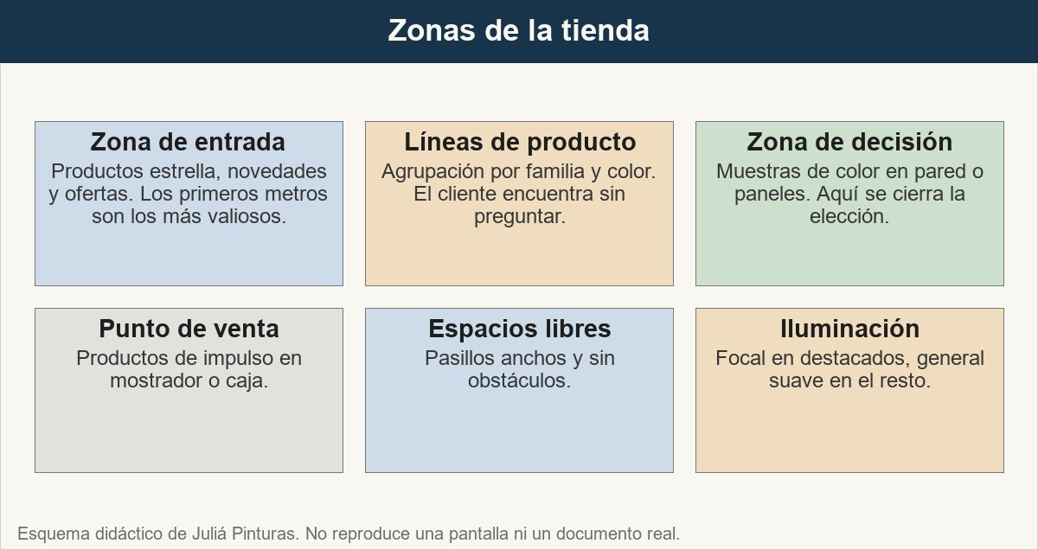
2 — Organización visual de la tienda
Seis zonas clave: entrada, líneas de producto, zona de decisión, punto de venta, espacios libres e iluminación. Cada zona tiene una función en el recorrido del cliente.
Ver imagen original en el OA
Notes:
Imagen del OA: assets/fig-organizacion-visual.jpg
Texto alternativo: Organización visual de la tienda
Pie: Seis zonas clave: entrada, líneas de producto, zona de decisión, punto de venta, espacios libres e iluminación. Cada zona tiene una función en el recorrido del cliente.
Enlace: https://pinturasespecializadas.lumbre.lat/object/marketing-visual-y-escaparatismo-en-tienda-de-pinturas

Slide 13
2 — Organización visual de la tienda · Zonas que guían la compra · Paso 1 de 6
Paso 1
Zona de entrada: productos estrella, novedades y ofertas. El cliente decide en 7 segundos.
Marketing visual y escaparatismo en tienda de pinturas
13 / 63
Notes:
Recorrido: Zonas que guían la compra
Paso 1 de 6: Paso 1
Texto del paso: Zona de entrada: productos estrella, novedades y ofertas. El cliente decide en 7 segundos.
Enlace: https://pinturasespecializadas.lumbre.lat/object/marketing-visual-y-escaparatismo-en-tienda-de-pinturas

Slide 14
2 — Organización visual de la tienda · Zonas que guían la compra · Paso 2 de 6
Paso 2
Líneas de producto: agrupación por familia y color. El cliente encuentra sin preguntar.
Marketing visual y escaparatismo en tienda de pinturas
14 / 63
Notes:
Recorrido: Zonas que guían la compra
Paso 2 de 6: Paso 2
Texto del paso: Líneas de producto: agrupación por familia y color. El cliente encuentra sin preguntar.
Enlace: https://pinturasespecializadas.lumbre.lat/object/marketing-visual-y-escaparatismo-en-tienda-de-pinturas

Slide 15
2 — Organización visual de la tienda · Zonas que guían la compra · Paso 3 de 6
Paso 3
Zona de decisión: muestras de color en pared o paneles. Aquí se cierra la elección.
Marketing visual y escaparatismo en tienda de pinturas
15 / 63
Notes:
Recorrido: Zonas que guían la compra
Paso 3 de 6: Paso 3
Texto del paso: Zona de decisión: muestras de color en pared o paneles. Aquí se cierra la elección.
Enlace: https://pinturasespecializadas.lumbre.lat/object/marketing-visual-y-escaparatismo-en-tienda-de-pinturas

Slide 16
2 — Organización visual de la tienda · Zonas que guían la compra · Paso 4 de 6
Paso 4
Punto de venta: productos de impulso en mostrador o caja. Compras de decisión rápida.
Marketing visual y escaparatismo en tienda de pinturas
16 / 63
Notes:
Recorrido: Zonas que guían la compra
Paso 4 de 6: Paso 4
Texto del paso: Punto de venta: productos de impulso en mostrador o caja. Compras de decisión rápida.
Enlace: https://pinturasespecializadas.lumbre.lat/object/marketing-visual-y-escaparatismo-en-tienda-de-pinturas

Slide 17
2 — Organización visual de la tienda · Zonas que guían la compra · Paso 5 de 6
Paso 5
Espacios libres: pasillos anchos y sin obstáculos. La experiencia no se degrada.
Marketing visual y escaparatismo en tienda de pinturas
17 / 63
Notes:
Recorrido: Zonas que guían la compra
Paso 5 de 6: Paso 5
Texto del paso: Espacios libres: pasillos anchos y sin obstáculos. La experiencia no se degrada.
Enlace: https://pinturasespecializadas.lumbre.lat/object/marketing-visual-y-escaparatismo-en-tienda-de-pinturas

Slide 18
2 — Organización visual de la tienda · Zonas que guían la compra · Paso 6 de 6
Paso 6
Iluminación: focal en destacados, general suave en el resto. Los colores se ven reales.
Marketing visual y escaparatismo en tienda de pinturas
18 / 63
Notes:
Recorrido: Zonas que guían la compra
Paso 6 de 6: Paso 6
Texto del paso: Iluminación: focal en destacados, general suave en el resto. Los colores se ven reales.
Enlace: https://pinturasespecializadas.lumbre.lat/object/marketing-visual-y-escaparatismo-en-tienda-de-pinturas

Slide 19
Actividad 1 · Opción múltiple
Sección: 2 — Organización visual de la tienda
¿Cuántos segundos tiene el cliente para decidir si la tienda le interesa al entrar?
A) 3 segundos
B) 7 segundos
C) 15 segundos
D) 30 segundos
Marketing visual y escaparatismo en tienda de pinturas
19 / 63
Notes:
Solución: B) 7 segundos
Explicación: El cliente decide en 7 segundos si la tienda le interesa o sigue de largo. Por eso la zona de entrada es la más valiosa.
Evidencia: Apartado 2: organización visual de la tienda.
Enlace al OA: https://pinturasespecializadas.lumbre.lat/object/marketing-visual-y-escaparatismo-en-tienda-de-pinturas

Slide 20
3 — Colores destacados y productos estrella · 1 de 3
El color en la tienda no es decorativo: dirige la mirada y comunica. Cada color tiene una función específica.
•
Rojo y naranja. Son colores de alerta y urgencia. Se usan en cartelería de ofertas, rebajas y productos destacados. Llaman la atención inmediatamente pero no deben abusarse: saturan la vista.
Marketing visual y escaparatismo en tienda de pinturas
20 / 63

Slide 21
3 — Colores destacados y productos estrella · 2 de 3
•
Azul y verde. Transmiten confianza y tranquilidad. Se usan en zonas técnicas (fichas de producto, asesoramiento) y en la señalización de familias de producto. El cliente se siente cómodo.
•
Blanco y crema. Fondo general de la tienda. Transmiten limpieza y amplitud. No compiten con los colores de las pinturas, que son el producto real.
•
Producto estrella. Se coloca a la altura de los ojos (entre 1,20 y 1,60 metros), con iluminación focal y cartelería clara. Es el producto que más interesa vender en ese momento.
Marketing visual y escaparatismo en tienda de pinturas
21 / 63
Notes:
Continuación de «3 — Colores destacados y productos estrella» (2 de 3).

Slide 22
3 — Colores destacados y productos estrella · 3 de 3
•
Cartelería. Clara, con precio visible y en español. Tipografía grande y legible a dos metros. Si el cliente tiene que acercarse para leer, la cartelería no funciona.
•
Rotación. Los productos destacados cambian cada 2-3 semanas. Si siempre están los mismos, el cliente deja de verlos (ceguera de escaparate). La rotación mantiene la novedad.
Marketing visual y escaparatismo en tienda de pinturas
22 / 63
Notes:
Continuación de «3 — Colores destacados y productos estrella» (3 de 3).

Slide 23
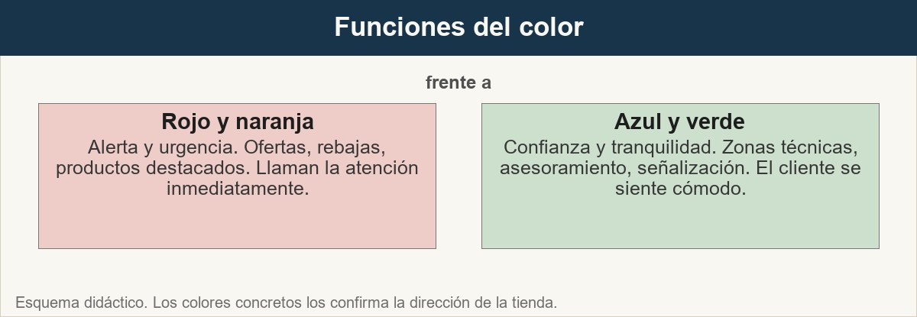
3 — Colores destacados y productos estrella
Uso del color en la tienda: rojo para ofertas, azul para confianza, blanco como fondo. El producto estrella se coloca a la altura de los ojos con iluminación focal.
Ver imagen original en el OA
Notes:
Imagen del OA: assets/fig-colores-estrella.jpg
Texto alternativo: Colores destacados y productos estrella
Pie: Uso del color en la tienda: rojo para ofertas, azul para confianza, blanco como fondo. El producto estrella se coloca a la altura de los ojos con iluminación focal.
Enlace: https://pinturasespecializadas.lumbre.lat/object/marketing-visual-y-escaparatismo-en-tienda-de-pinturas

Slide 24
Sección
3 — Colores destacados y productos estrella · Cómo usar el color para dirigir la mirada · Paso 1 de 6
Paso 1
Rojo y naranja: colores de alerta y urgencia. Se usan en cartelería de ofertas y productos destacados.
Marketing visual y escaparatismo en tienda de pinturas
24 / 63
Notes:
Recorrido: Cómo usar el color para dirigir la mirada
Paso 1 de 6: Paso 1
Texto del paso: Rojo y naranja: colores de alerta y urgencia. Se usan en cartelería de ofertas y productos destacados.
Enlace: https://pinturasespecializadas.lumbre.lat/object/marketing-visual-y-escaparatismo-en-tienda-de-pinturas

Slide 25
Sección
3 — Colores destacados y productos estrella · Cómo usar el color para dirigir la mirada · Paso 2 de 6
Paso 2
Azul y verde: transmiten confianza y tranquilidad. Se usan en zonas técnicas y señalización.
Marketing visual y escaparatismo en tienda de pinturas
25 / 63
Notes:
Recorrido: Cómo usar el color para dirigir la mirada
Paso 2 de 6: Paso 2
Texto del paso: Azul y verde: transmiten confianza y tranquilidad. Se usan en zonas técnicas y señalización.
Enlace: https://pinturasespecializadas.lumbre.lat/object/marketing-visual-y-escaparatismo-en-tienda-de-pinturas

Slide 26
Sección
3 — Colores destacados y productos estrella · Cómo usar el color para dirigir la mirada · Paso 3 de 6
Paso 3
Blanco y crema: fondo general. Transmiten limpieza y amplitud, no compiten con las pinturas.
Marketing visual y escaparatismo en tienda de pinturas
26 / 63
Notes:
Recorrido: Cómo usar el color para dirigir la mirada
Paso 3 de 6: Paso 3
Texto del paso: Blanco y crema: fondo general. Transmiten limpieza y amplitud, no compiten con las pinturas.
Enlace: https://pinturasespecializadas.lumbre.lat/object/marketing-visual-y-escaparatismo-en-tienda-de-pinturas

Slide 27
Sección
3 — Colores destacados y productos estrella · Cómo usar el color para dirigir la mirada · Paso 4 de 6
Paso 4
Producto estrella: a la altura de los ojos (1,20-1,60m), con iluminación focal y cartelería clara.
Marketing visual y escaparatismo en tienda de pinturas
27 / 63
Notes:
Recorrido: Cómo usar el color para dirigir la mirada
Paso 4 de 6: Paso 4
Texto del paso: Producto estrella: a la altura de los ojos (1,20-1,60m), con iluminación focal y cartelería clara.
Enlace: https://pinturasespecializadas.lumbre.lat/object/marketing-visual-y-escaparatismo-en-tienda-de-pinturas

Slide 28
Sección
3 — Colores destacados y productos estrella · Cómo usar el color para dirigir la mirada · Paso 5 de 6
Paso 5
Cartelería: clara, con precio visible y en español. Tipografía grande y legible a dos metros.
Marketing visual y escaparatismo en tienda de pinturas
28 / 63
Notes:
Recorrido: Cómo usar el color para dirigir la mirada
Paso 5 de 6: Paso 5
Texto del paso: Cartelería: clara, con precio visible y en español. Tipografía grande y legible a dos metros.
Enlace: https://pinturasespecializadas.lumbre.lat/object/marketing-visual-y-escaparatismo-en-tienda-de-pinturas

Slide 29
Sección
3 — Colores destacados y productos estrella · Cómo usar el color para dirigir la mirada · Paso 6 de 6
Paso 6
Rotación: cada 2-3 semanas. Si siempre es igual, el cliente deja de verlo (ceguera de escaparate).
Marketing visual y escaparatismo en tienda de pinturas
29 / 63
Notes:
Recorrido: Cómo usar el color para dirigir la mirada
Paso 6 de 6: Paso 6
Texto del paso: Rotación: cada 2-3 semanas. Si siempre es igual, el cliente deja de verlo (ceguera de escaparate).
Enlace: https://pinturasespecializadas.lumbre.lat/object/marketing-visual-y-escaparatismo-en-tienda-de-pinturas

Slide 30
Actividad 2 · Verdadero o falso
Sección: 3 — Colores destacados y productos estrella
Verdadero o falso: El producto estrella se coloca a la altura de los ojos (entre 1,20 y 1,60 metros) con iluminación focal.
A) Verdadero
B) Falso
Marketing visual y escaparatismo en tienda de pinturas
30 / 63
Notes:
Solución: Verdadero
Explicación: Verdadero. El producto estrella se coloca a la altura de los ojos con iluminación focal y cartelería clara.
Evidencia: Apartado 3: colores destacados y productos estrella.
Enlace al OA: https://pinturasespecializadas.lumbre.lat/object/marketing-visual-y-escaparatismo-en-tienda-de-pinturas

Slide 31
4 — Limpieza y orden en el punto de venta
La limpieza y el orden no son tareas de mantenimiento: son parte de la experiencia de compra. Un cliente que entra en una tienda con el suelo sucio, estantes desordenados o el escaparate con polvo, sale sin comprar aunque el producto sea exactamente lo que busca.
Marketing visual y escaparatismo en tienda de pinturas
31 / 63

Slide 32
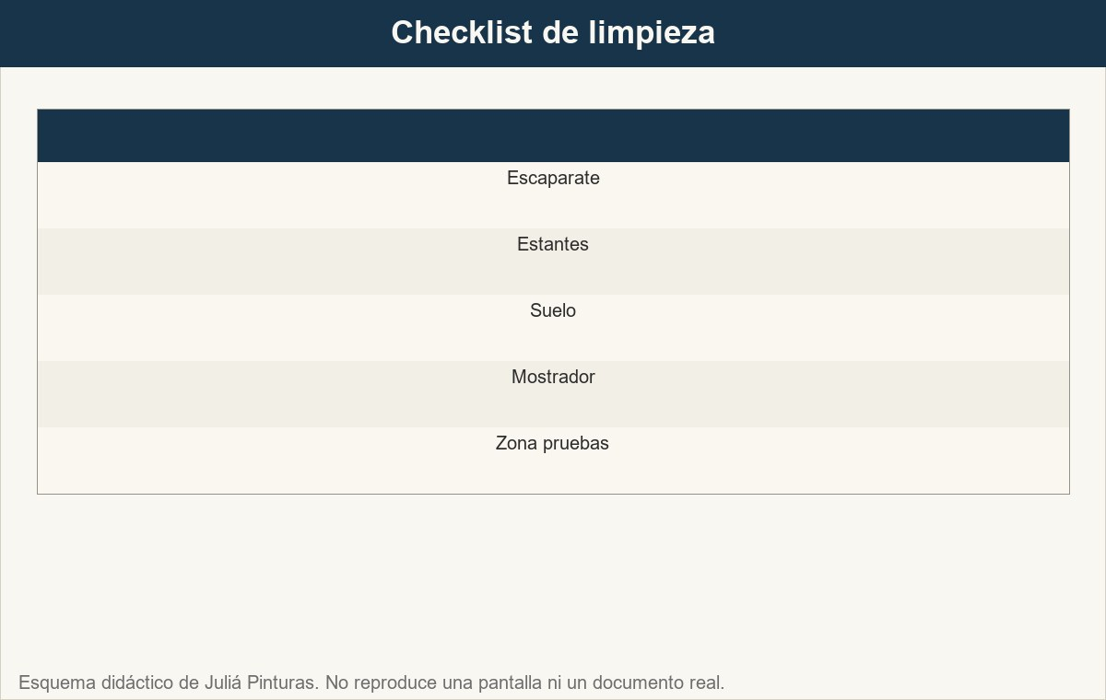
4 — Limpieza y orden en el punto de venta
Cinco zonas de limpieza diaria: escaparate, estantes, suelo, mostrador y zona de pruebas. Cada zona tiene una frecuencia y un responsable asignado.
Ver imagen original en el OA
Notes:
Imagen del OA: assets/fig-limpieza-orden.jpg
Texto alternativo: Limpieza y orden en el punto de venta
Pie: Cinco zonas de limpieza diaria: escaparate, estantes, suelo, mostrador y zona de pruebas. Cada zona tiene una frecuencia y un responsable asignado.
Enlace: https://pinturasespecializadas.lumbre.lat/object/marketing-visual-y-escaparatismo-en-tienda-de-pinturas

Slide 33
Checklist diario de limpieza y orden · 1 de 2
Zona | Acción | Frecuencia | Responsable
Escaparate | Limpiar cristales y reordenar productos | Cada mañana | Primer empleado que llega
Estantes | Alinear productos, limpiar etiquetas | Cada mañana | Apertura de tienda
Suelo | Barrer y fregar, retirar cajas | Cada mañana y al mediodía | Rotación de empleados
Mostrador | Retirar lo que no se esté usando | Después de cada cliente | Empleado que atiende
Marketing visual y escaparatismo en tienda de pinturas
33 / 63
Notes:
Tabla del OA: Checklist diario de limpieza y orden
Enlace: https://pinturasespecializadas.lumbre.lat/object/marketing-visual-y-escaparatismo-en-tienda-de-pinturas

Slide 34
Checklist diario de limpieza y orden · 2 de 2
Zona | Acción | Frecuencia | Responsable
Zona de pruebas | Limpiar muestras y herramientas | Después de cada demostración | Empleado que asesora
Marketing visual y escaparatismo en tienda de pinturas
34 / 63
Notes:
Tabla del OA: Checklist diario de limpieza y orden
Enlace: https://pinturasespecializadas.lumbre.lat/object/marketing-visual-y-escaparatismo-en-tienda-de-pinturas

Slide 35
Actividad 3 · Completar la frase
Sección: 4 — Limpieza y orden en el punto de venta
La limpieza del escaparate se realiza cada ____ por el primer empleado que llega.
Marketing visual y escaparatismo en tienda de pinturas
35 / 63
Notes:
Solución: mañana
Explicación: El escaparate se limpia cada mañana por el primer empleado que llega, según el checklist diario.
Evidencia: Apartado 4: limpieza y orden en el punto de venta.
Enlace al OA: https://pinturasespecializadas.lumbre.lat/object/marketing-visual-y-escaparatismo-en-tienda-de-pinturas

Slide 36
5 — El escaparate como herramienta de venta · 1 de 3
El escaparate no decora: vende. Su función es hacer que el cliente entre. Un escaparate efectivo muestra productos reales (no fotos), tiene un mensaje claro (oferta, novedad, temporada), está impecablemente limpio y se renueva cada 2-3 semanas. Si el escaparate no cambia, el cliente habitual deja de mirarlo.
Marketing visual y escaparatismo en tienda de pinturas
36 / 63

Slide 37
5 — El escaparate como herramienta de venta · 2 de 3
Un transeúnte decide en tres segundos si tu escaparate le interesa o no. En esos tres segundos solo ve: el producto más grande, el color más llamativo y el mensaje más claro. Todo lo demás no existe. Diseña el escaparate pensando en esos tres segundos: un producto grande, un color que contraste y un mensaje de tres palabras.
Marketing visual y escaparatismo en tienda de pinturas
37 / 63
Notes:
Continuación de «5 — El escaparate como herramienta de venta» (2 de 3).

Slide 38
5 — El escaparate como herramienta de venta · 3 de 3
La regla de los tres segundos
Un transeúnte decide en tres segundos si tu escaparate le interesa o no. En esos tres segundos solo ve: el producto más grande, el color más llamativo y el mensaje más claro. Todo lo demás no existe.
Marketing visual y escaparatismo en tienda de pinturas
38 / 63
Notes:
Continuación de «5 — El escaparate como herramienta de venta» (3 de 3).

Slide 39
Actividad 4 · Clasificar · 1 de 2
Sección: 5 — El escaparate como herramienta de venta
Clasificar los colores según su función en la tienda
Categorías
• Color de alerta
• Color de tranquilidad
• Color neutro
1. Rojo: cartelería de ofertas y urgencia
2. Azul: zonas técnicas y confianza
3. Blanco: fondo general y amplitud
Marketing visual y escaparatismo en tienda de pinturas
39 / 63
Notes:
Solución: 1. Rojo: cartelería de ofertas y urgencia → Color de alerta
2. Azul: zonas técnicas y confianza → Color de tranquilidad
3. Blanco: fondo general y amplitud → Color neutro
4. Naranja: novedades y productos destacados → Color de alerta
5. Verde: señalización de familias → Color de tranquilidad
6. Crema: fondo alternativo → Color neutro
Evidencia: Los colores se clasifican según su función: alerta (rojo, naranja), tranquilidad (azul, verde) o neutro (blanco, crema).
Enlace al OA: https://pinturasespecializadas.lumbre.lat/object/marketing-visual-y-escaparatismo-en-tienda-de-pinturas

Slide 40
Actividad 4 · Clasificar · 2 de 2
4. Naranja: novedades y productos destacados
5. Verde: señalización de familias
6. Crema: fondo alternativo
Clasifica cada elemento en una de las categorías.
Marketing visual y escaparatismo en tienda de pinturas
40 / 63
Notes:
Continuación de «Actividad 4 · Clasificar» (2 de 2).

Slide 41
6 — Ejercicios de repaso
Los siguientes ejercicios permiten comprobar que se han entendido los principios de marketing visual y escaparatismo.
Marketing visual y escaparatismo en tienda de pinturas
41 / 63

Slide 42
Actividad 5 · Relacionar · 1 de 2
Sección: 6 — Ejercicios de repaso
Relacionar cada zona de la tienda con su función
Columna A
1. Zona de entrada
2. Líneas de producto
3. Zona de decisión
4. Punto de venta
Columna B
A) Agrupación por familia y color
B) Muestras de color en pared
Marketing visual y escaparatismo en tienda de pinturas
42 / 63
Notes:
Solución: Zona de entrada → Productos estrella y novedades
Líneas de producto → Agrupación por familia y color
Zona de decisión → Muestras de color en pared
Punto de venta → Complementos de impulso
Evidencia: Las zonas de la tienda tienen funciones específicas en el recorrido del cliente.
Enlace al OA: https://pinturasespecializadas.lumbre.lat/object/marketing-visual-y-escaparatismo-en-tienda-de-pinturas

Slide 43
Actividad 5 · Relacionar · 2 de 2
C) Complementos de impulso
D) Productos estrella y novedades
Marketing visual y escaparatismo en tienda de pinturas
43 / 63
Notes:
Continuación de «Actividad 5 · Relacionar» (2 de 2).

Slide 44
7 — Caso práctico
Es otoño y hay que renovar el escaparate. ¿Qué productos destacarías, qué colores usarías y qué mensaje pondrías?
Marketing visual y escaparatismo en tienda de pinturas
44 / 63

Slide 45
Actividad 6 · Detective de errores
Sección: 7 — Caso práctico
¿Qué error hay en este escaparate: 'Productos antiguos sin rotar desde hace 3 meses, cartelería pequeña y en inglés, fondo oscuro'?
A) No hay errores, es lo correcto
B) Falta rotación, cartelería no es clara ni está en español, el fondo no transmite limpieza
C) Sobran productos
D) El tono es demasiado formal
Marketing visual y escaparatismo en tienda de pinturas
45 / 63
Notes:
Solución: B) Falta rotación, cartelería no es clara ni está en español, el fondo no transmite limpieza
Explicación: El escaparate debe rotar cada 2-3 semanas, la cartelería debe ser clara y en español, y el fondo debe transmitir limpieza (blanco o crema).
Evidencia: Apartados 3 y 5: colores destacados y escaparate.
Enlace al OA: https://pinturasespecializadas.lumbre.lat/object/marketing-visual-y-escaparatismo-en-tienda-de-pinturas

Slide 46
Repaso activo · Memoria de marketing visual
Cara A | Cara B
Zona entrada | Productos estrella
Rojo y naranja | Ofertas y urgencia
Altura ojos | Producto destacado
Rotación | Cada 2-3 semanas
Azul y verde | Confianza y tranquilidad
3 segundos | Decisión del transeúnte
Marketing visual y escaparatismo en tienda de pinturas
46 / 63
Notes:
Tabla del OA: Repaso activo · Memoria de marketing visual
Enlace: https://pinturasespecializadas.lumbre.lat/object/marketing-visual-y-escaparatismo-en-tienda-de-pinturas

Slide 47
Repaso activo · Memoria de marketing visual · Cómo practicar
Este es el contenido estático del juego. Para emparejar las cartas y practicar la interacción, abre el OA.
Abrir el juego en el OA
Marketing visual y escaparatismo en tienda de pinturas
47 / 63
Notes:
Juego de memoria: Repaso activo · Memoria de marketing visual
Enlace: https://pinturasespecializadas.lumbre.lat/object/marketing-visual-y-escaparatismo-en-tienda-de-pinturas

Slide 48
Repaso activo · Tarjetas de escaparatismo · Tarjeta 1 de 6
Pregunta
¿Cuántos segundos tiene un escaparate para captar la atención?
Marketing visual y escaparatismo en tienda de pinturas
48 / 63
Notes:
Anverso: ¿Cuántos segundos tiene un escaparate para captar la atención?
Reverso: Tres segundos. En ese tiempo el transeúnte decide si le interesa o no. Se ve: producto grande, color llamativo, mensaje claro.
Enlace: https://pinturasespecializadas.lumbre.lat/object/marketing-visual-y-escaparatismo-en-tienda-de-pinturas

Slide 49
Repaso activo · Tarjetas de escaparatismo · Tarjeta 1 de 6 · Respuesta
Respuesta
Tres segundos. En ese tiempo el transeúnte decide si le interesa o no. Se ve: producto grande, color llamativo, mensaje claro.
Marketing visual y escaparatismo en tienda de pinturas
49 / 63
Notes:
Respuesta de la tarjeta 1.

Slide 50
Repaso activo · Tarjetas de escaparatismo · Tarjeta 2 de 6
Pregunta
¿Dónde se coloca el producto estrella?
Marketing visual y escaparatismo en tienda de pinturas
50 / 63
Notes:
Anverso: ¿Dónde se coloca el producto estrella?
Reverso: A la altura de los ojos (1,20-1,60m), con iluminación focal y cartelería clara. Es el producto que más interesa vender.
Enlace: https://pinturasespecializadas.lumbre.lat/object/marketing-visual-y-escaparatismo-en-tienda-de-pinturas

Slide 51
Repaso activo · Tarjetas de escaparatismo · Tarjeta 2 de 6 · Respuesta
Respuesta
A la altura de los ojos (1,20-1,60m), con iluminación focal y cartelería clara. Es el producto que más interesa vender.
Marketing visual y escaparatismo en tienda de pinturas
51 / 63
Notes:
Respuesta de la tarjeta 2.

Slide 52
Repaso activo · Tarjetas de escaparatismo · Tarjeta 3 de 6
Pregunta
¿Cada cuánto se rota el escaparate?
Marketing visual y escaparatismo en tienda de pinturas
52 / 63
Notes:
Anverso: ¿Cada cuánto se rota el escaparate?
Reverso: Cada 2-3 semanas. Si siempre es igual, el cliente habitual deja de mirarlo (ceguera de escaparate).
Enlace: https://pinturasespecializadas.lumbre.lat/object/marketing-visual-y-escaparatismo-en-tienda-de-pinturas

Slide 53
Repaso activo · Tarjetas de escaparatismo · Tarjeta 3 de 6 · Respuesta
Respuesta
Cada 2-3 semanas. Si siempre es igual, el cliente habitual deja de mirarlo (ceguera de escaparate).
Marketing visual y escaparatismo en tienda de pinturas
53 / 63
Notes:
Respuesta de la tarjeta 3.

Slide 54
Repaso activo · Tarjetas de escaparatismo · Tarjeta 4 de 6
Pregunta
¿Qué transmite una tienda con el suelo sucio?
Marketing visual y escaparatismo en tienda de pinturas
54 / 63
Notes:
Anverso: ¿Qué transmite una tienda con el suelo sucio?
Reverso: Dejadez y falta de profesionalidad. El cliente sale sin comprar aunque el producto sea lo que busca.
Enlace: https://pinturasespecializadas.lumbre.lat/object/marketing-visual-y-escaparatismo-en-tienda-de-pinturas

Slide 55
Repaso activo · Tarjetas de escaparatismo · Tarjeta 4 de 6 · Respuesta
Respuesta
Dejadez y falta de profesionalidad. El cliente sale sin comprar aunque el producto sea lo que busca.
Marketing visual y escaparatismo en tienda de pinturas
55 / 63
Notes:
Respuesta de la tarjeta 4.

Slide 56
Repaso activo · Tarjetas de escaparatismo · Tarjeta 5 de 6
Pregunta
¿Qué colores se usan para ofertas?
Marketing visual y escaparatismo en tienda de pinturas
56 / 63
Notes:
Anverso: ¿Qué colores se usan para ofertas?
Reverso: Rojo y naranja: colores de alerta y urgencia. Llaman la atención inmediatamente.
Enlace: https://pinturasespecializadas.lumbre.lat/object/marketing-visual-y-escaparatismo-en-tienda-de-pinturas

Slide 57
Repaso activo · Tarjetas de escaparatismo · Tarjeta 5 de 6 · Respuesta
Respuesta
Rojo y naranja: colores de alerta y urgencia. Llaman la atención inmediatamente.
Marketing visual y escaparatismo en tienda de pinturas
57 / 63
Notes:
Respuesta de la tarjeta 5.

Slide 58
Repaso activo · Tarjetas de escaparatismo · Tarjeta 6 de 6
Pregunta
¿Qué regla del 80/20 se aplica al escaparate?
Marketing visual y escaparatismo en tienda de pinturas
58 / 63
Notes:
Anverso: ¿Qué regla del 80/20 se aplica al escaparate?
Reverso: El 80% del impacto visual viene del 20% de los productos. Elige 3-5 productos clave, un color que contraste y un mensaje corto.
Enlace: https://pinturasespecializadas.lumbre.lat/object/marketing-visual-y-escaparatismo-en-tienda-de-pinturas

Slide 59
Repaso activo · Tarjetas de escaparatismo · Tarjeta 6 de 6 · Respuesta
Respuesta
El 80% del impacto visual viene del 20% de los productos. Elige 3-5 productos clave, un color que contraste y un mensaje corto.
Marketing visual y escaparatismo en tienda de pinturas
59 / 63
Notes:
Respuesta de la tarjeta 6.

Slide 60
Revisión rápida · 1 de 2
Criterio de avance
Se considera superado con al menos 70% de acierto agregado en las actividades cubiertas.
Actividades cubiertas
• Opción múltiple · act-2
• Verdadero o falso · act-3
• Completar la frase · act-4
• Clasificar · act-5
• Relacionar · act-6
Marketing visual y escaparatismo en tienda de pinturas
60 / 63
Notes:
Compuerta de avance: Revisión rápida
Umbral declarado: 70%.
No se incluyen puntuaciones de ninguna sesión ni respuestas personales.
Enlace: https://pinturasespecializadas.lumbre.lat/object/marketing-visual-y-escaparatismo-en-tienda-de-pinturas

Slide 61
Revisión rápida · 2 de 2
• Detective de errores · act-7
Al superar: Has demostrado conocer los principios de marketing visual y escaparatismo.
Si aún no se alcanza: Repasa las seis zonas de la tienda, las funciones del color y la regla de los tres segundos del escaparate. La organización visual es una herramienta de venta silenciosa.
Marketing visual y escaparatismo en tienda de pinturas
61 / 63
Notes:
Continuación de «Revisión rápida» (2 de 2).

Slide 62
Para dominar este tema · 1 de 2
Has llegado al final de la lección. Para dominar este tema, repasa los ejercicios, consulta los refuerzos y aplica lo aprendido en tu siguiente turno de trabajo.
•
Manual de identidad visual de la tienda: Principios de organización, colores y cartelería.
•
Checklist diario de limpieza y orden: Zonas, acciones, frecuencias y responsables.
•
Calendario de rotación de escaparate: Frecuencia de cambios y productos destacados por temporada.
Marketing visual y escaparatismo en tienda de pinturas
62 / 63

Slide 63
Para dominar este tema · 2 de 2
•
Guía de escaparatismo: Principios de diseño, colores y mensajes efectivos.
Marketing visual y escaparatismo en tienda de pinturas
63 / 63
Notes:
Continuación de «Para dominar este tema» (2 de 2).

